Slide 1

Přemyslovci - Boleslav II.
Tematická oblast | Přemyslovci
Datum vytvoření | 17.11.2012
Ročník | První
Stručný obsah | Vlivem evropské politiky ztratil Boleslav II. na konci své vlády rozsáhlá území
Způsob využití | Výklad nové látky, opakování
Autor | Dana Rambousková
Kód | VY_32_INOVACE_18_DRAM18
Gymnázium a Jazyková škola s právem státní jazykové zkoušky Zlín

Slide 2
Boleslav II. Pobožný
Narodil se asi r. 932 a zemřel 7.2.999. Vládl v letech 972 - 999.
S 1. manželkou měl syna Boleslava III.
S 2. manželkou syna Jaromíra i Oldřicha?
Emma byla 2., nebo 3. manželka?
Boleslav II. zemřel ve věku kolem 65 let. Pochován je v bazilice sv. Jiří na Pražském hradě.

Slide 3
Říše Boleslava II.
Za Boleslavovy vlády tvoří území českého státu
Čechy bez Chebska, Morava a území až k Váhu,
část Slezska, Krakovsko a část jihovýchodního Polska, na východě území až k řece Bug.
Na většině Boleslavovy říše však Přemyslovci nevládli přímo. Kontrola území, kudy vedla obchodní stezka mezi západní a východní Evropou, přinášela českému knížeti velké zisky. Původně vedla hlavní obchodní cesta Podunajím, ale maďarské nájezdy odklonily obchodní karavany severněji.

Slide 4
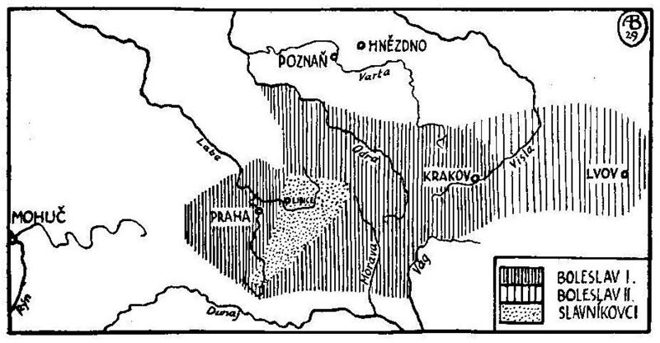
Český stát v X. století za Boleslava I. a II.
http://cs.wikipedia.org/wiki/Boleslav_II.

Slide 5
Samostatná práce žáků
Jaké obchodní cesty vedly přes naše území a jaké zboží bylo předmětem obchodu?
Na historické mapě Evropy zjistěte rozsahy sousedních říší.
Boleslavovým současníkem byl vládce Kyjevské Rusi kníže Vladimír. Co o něm víte?

Slide 6
Biskupství v Praze
Kníže Boleslav II. dosáhl roku 973 zřízení pražského biskupství, které zvýšilo prestiž státu. Bylo podřízeno arcibiskupství v Mohuči. Prvním biskupem se stal saský mnich Dětmar, druhým byl od roku 982 Vojtěch z rodu Slavníkovců.
Pražské biskupství pro českého panovníka znamenalo větší váhu na mezinárodním politickém poli a také větší církevní nezávislost.
R. 976 byl založen první klášter na českém území, ženský klášter u sv. Jiří na Pražském hradě (první abatyší Mlada), a roku 993 také první mužský klášter v Čechách - benediktinský klášter v Břevnově.

Slide 7
Samostatná práce žáků
Prohlédněte si katedrálu v Mohuči. Kdy a v jakém slohu byla původně postavena?
Prohlédněte si „Hradčanské kostely“.
Kde sídlilo pražské biskupství?
Znáte církevní hierarchii podle zastávaných církevních úřadů? Najděte si ji na internetu.

Slide 8
Slavníkovci
28. září roku 995 přemyslovská vojska dobyla hradiště Libici nad Cidlinou a vyvraždila Slavníkovce. Přežili pouze biskup Vojtěch, jeho nevlastní bratr Radim a kníže Soběslav, hlava rodu.
Čechy byly sjednoceny pod vládou Přemyslovců.
Do 90.let 20.století převládal názor, že Slavníkovci soupeřili o moc nad vznikajícím českým státem s Přemyslovci.
Dnes převládá názor, že Slavníkovci byli blízcí příbuzní Přemyslovců, nebo dosazení správci, kteří kontrolovali důležitou obchodní stezku.
http://www.youtube.com/watch?v=K8BBdRvjTJw

Slide 9
Zahraniční politika
Boleslav II. byl silný panovník.
S polským knížetem Měškem I. (měl za manželku jeho sestru Doubravku) udržoval nejdříve dobré vztahy, po smrti Doubravky se vztahy zhoršily. Po nástupu Boleslava Chrabrého na polský trůn se Boleslav II. vzdal Slezska a Krakovska.
Území na východě Boleslavovy říše připojil kníže Vladimír ke Kyjevské Rusi.
Boleslav pět let bojoval se saským Otou II., protože podporoval bavorského Jindřicha II., ale nakonec se s Otou smířil.
Pomáhal dobývat území Polabských Slovanů, když Obodrité a Lutici povstali proti Němcům.

Slide 10
Opakování
Jakým způsobem ovládl rod Přemyslovců české území?
Proč bylo důležité založení pražského biskupství?
Co víte o působení pražského biskupa Vojtěcha?
Jakými penězi byste mohli platit v době vlády Boleslava II.?

Slide 11
ZDROJE
http://cs.wikipedia.org/wiki/Boleslav_II
http://www.youtube.com/watch?v=K8BBdRvjTJw.
Beneš,Z.: Dějiny středověku, nakl. Práce 2001
Beneš,Z. – Petráň,J.: České dějiny 1, nakladatelství Práce 1997

